Slide 1
1.2 Basisvoedingsleer
Energie

Slide 2
Leerresultaten
Basistermen
Advies geven
Voer vergelijken
Aanbeveling dagelijkse energie behoefte
Redenen waarom kat en hond verschillende soorten voer

Slide 3
Energie inhoud van het voer

Slide 4
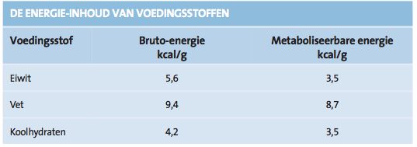

Slide 5
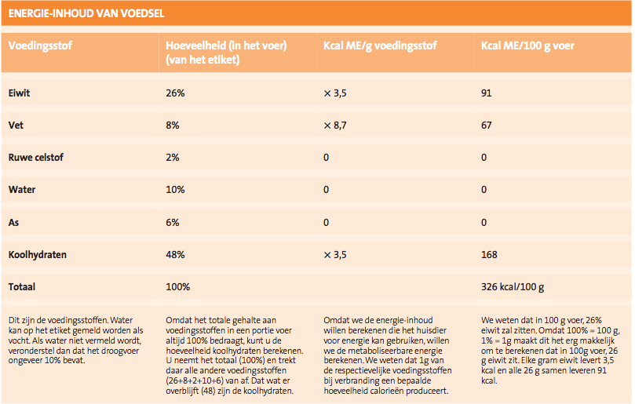

Slide 6
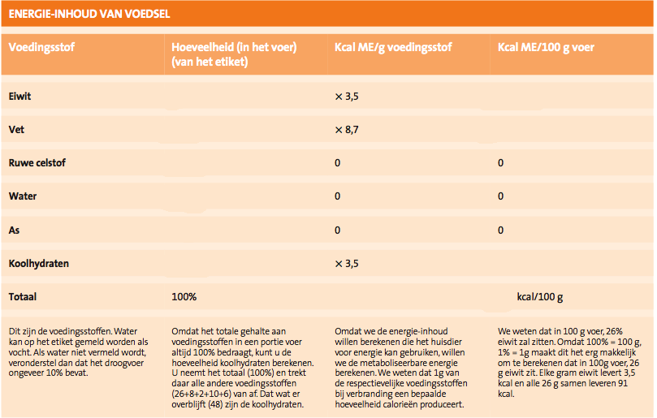

Slide 7
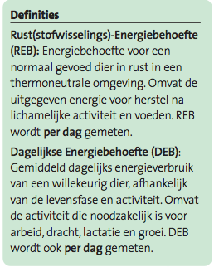
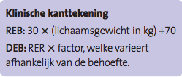

Slide 8
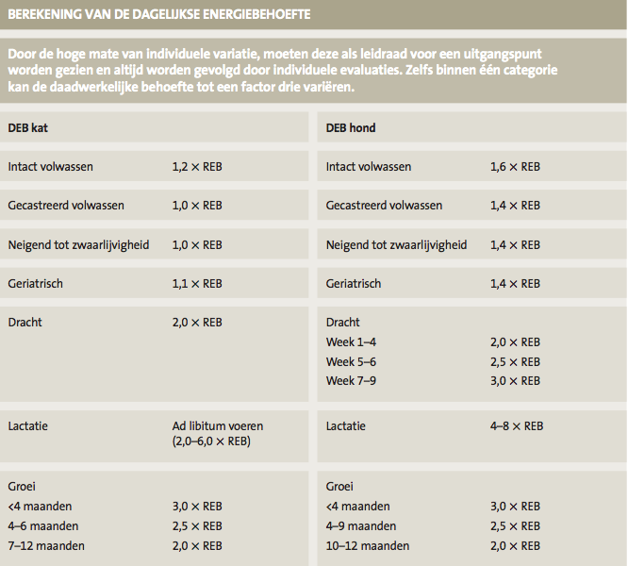

Slide 9
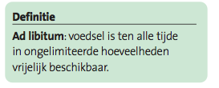
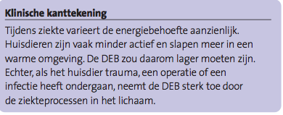

Slide 10
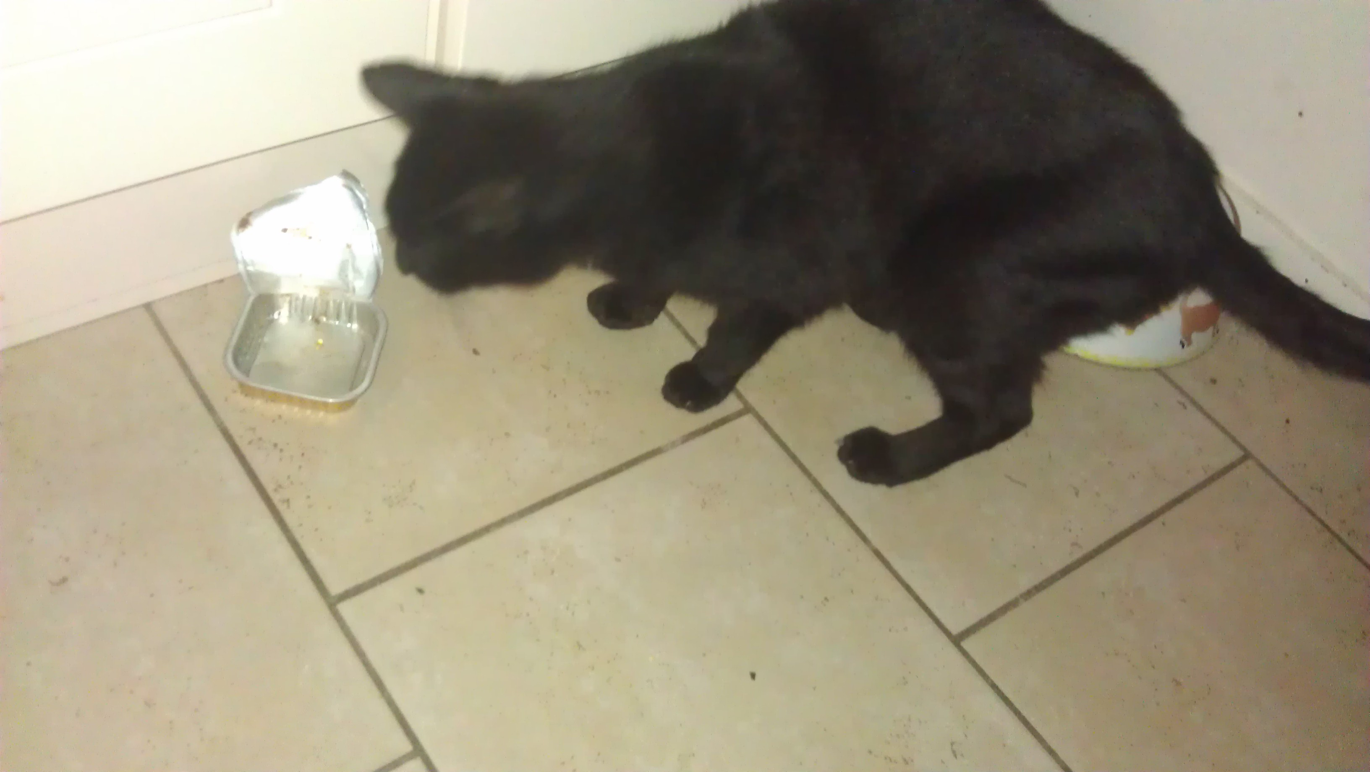
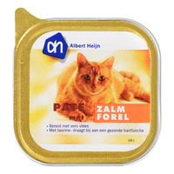
Kat Zorro van Meneer Hessel
Half siamees, was eens een kater, 17 jaar oud, zwart
Krijgt voer

Slide 11
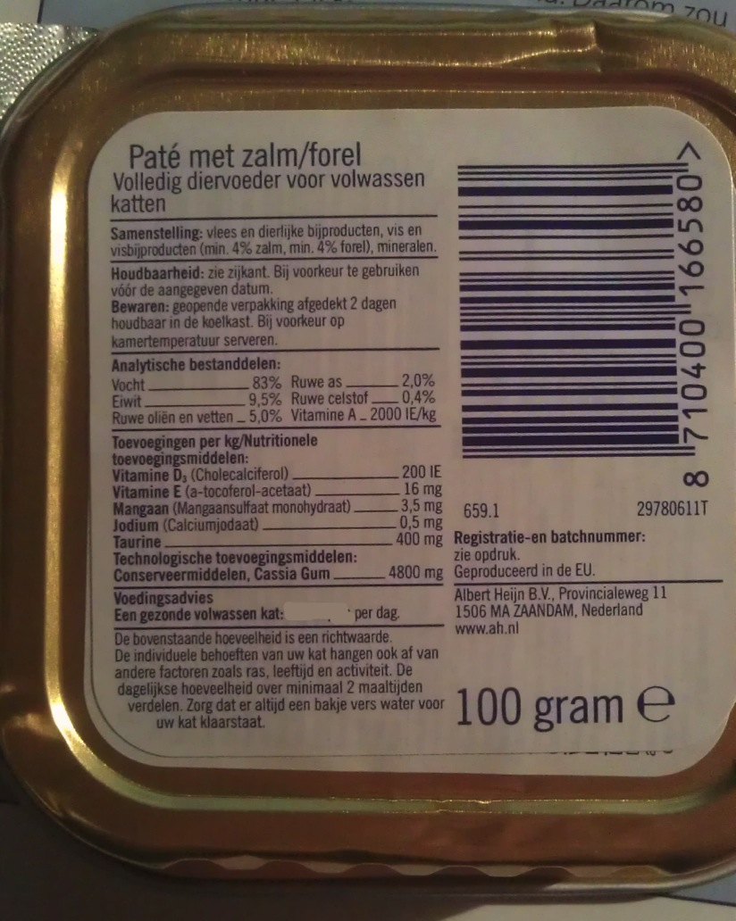

Slide 12
Instructie: van theorie naar praktijk: Krijgt Zorro wel genoeg voer?
Vraag:
Antwoord:
Wat ga je doen?
Hoe ga je het doen?
Hoelang krijg je er voor?
Welke hulp mag je gebruiken?
Wat ga je doen als je klaar bent?
Wat doen we met de opbrengst
Berekenen of Zorro wel genoeg energie met z’n voer krijgt
KH en kcal gehalte voer berekenen, REB en DEB voor Zorro berekenen
20 minuten
Reken machine, stilletjes met buur overleggen, pdf basisvoeding (energie)
H3 van basisvoedingsleer doorlezen over voedingsstoffensamenstelling in het voedsel
We maken samen de berekening en komen tot een conclusie

